Slide 1
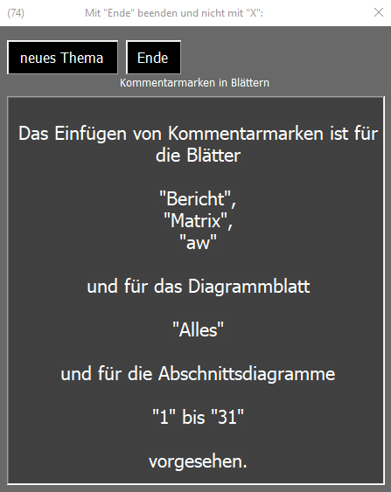

Information zur Lüftungslogger-Excelmappe von www.luftdicht.de
Lektion „Kommentarmarken in Blättern“
Dieser Pfeil:
und der nebenstehende Textblock mit variablen Inhalten sind nicht normaler Bestandteil der Excelmappe.
Sie dienen der Hervorhebung bzw. der Beschreibung des gerade erklärten Details in der folgenden Präsentation.

Slide 2
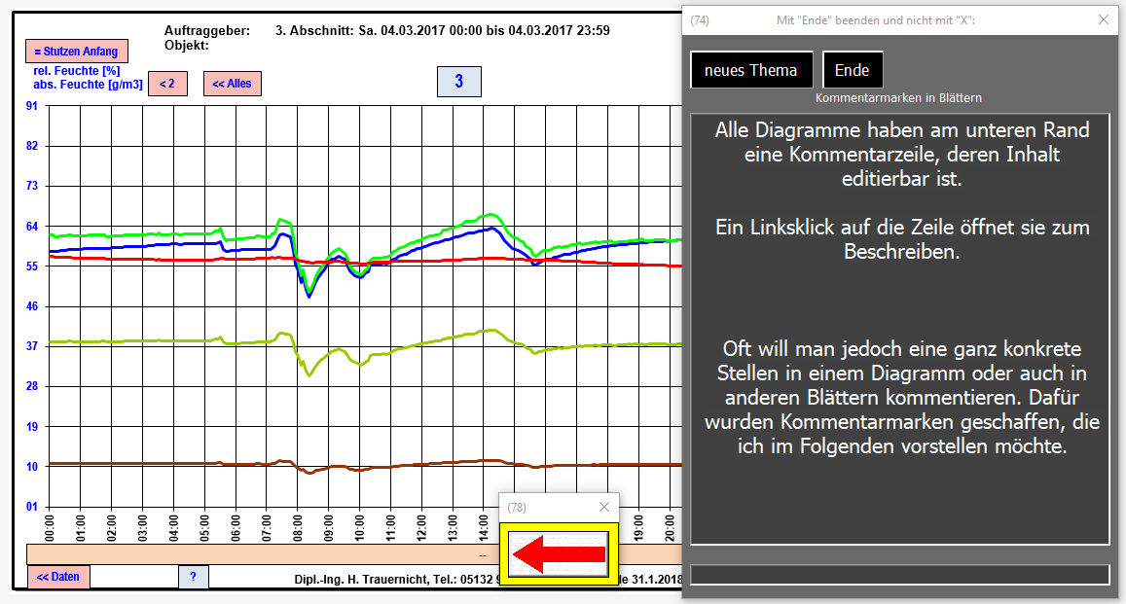

Slide 3
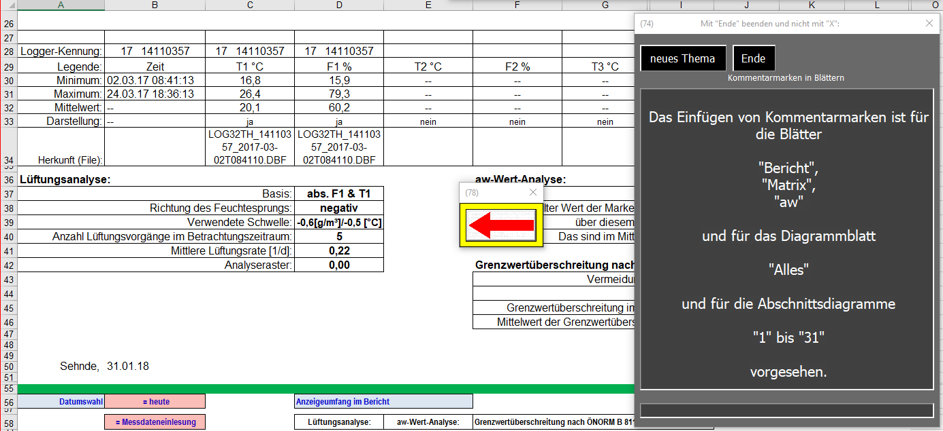

Slide 4
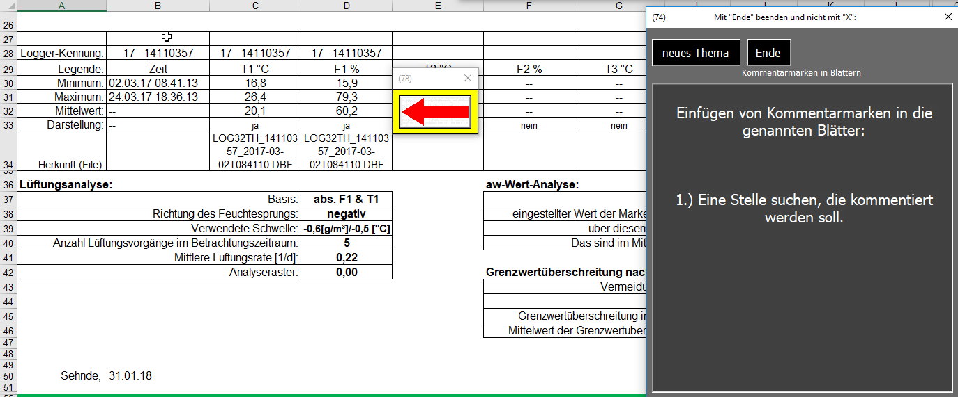

Slide 5
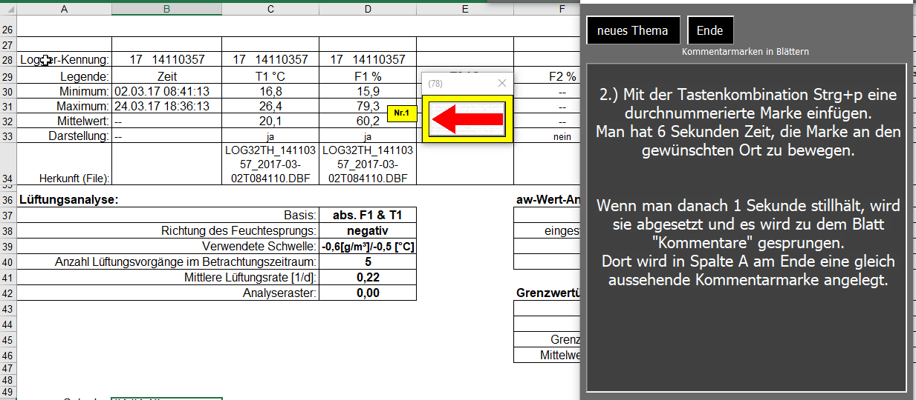

Slide 6
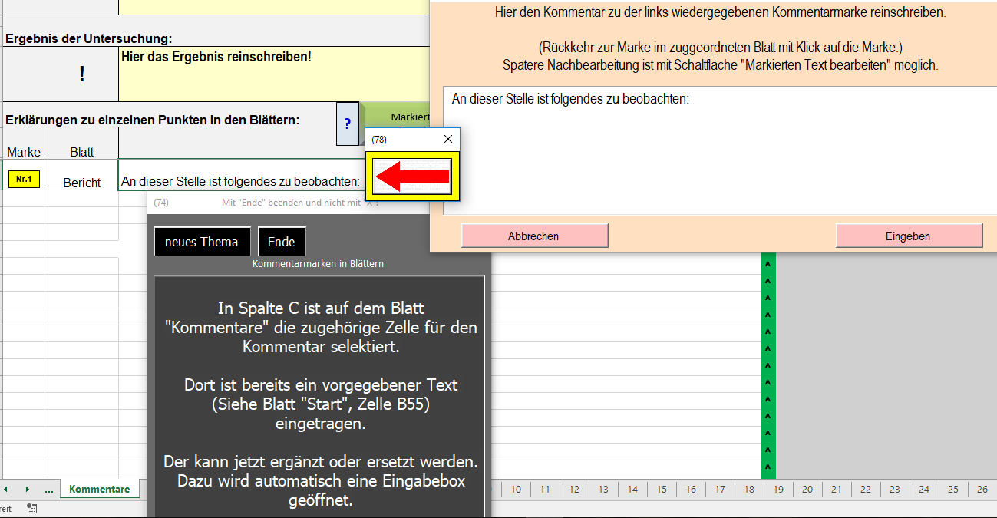

Slide 7
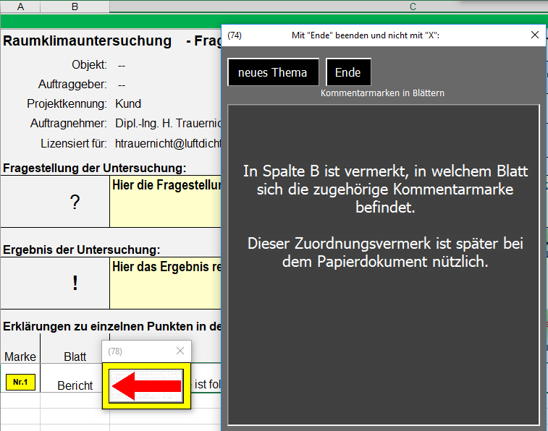

Slide 8
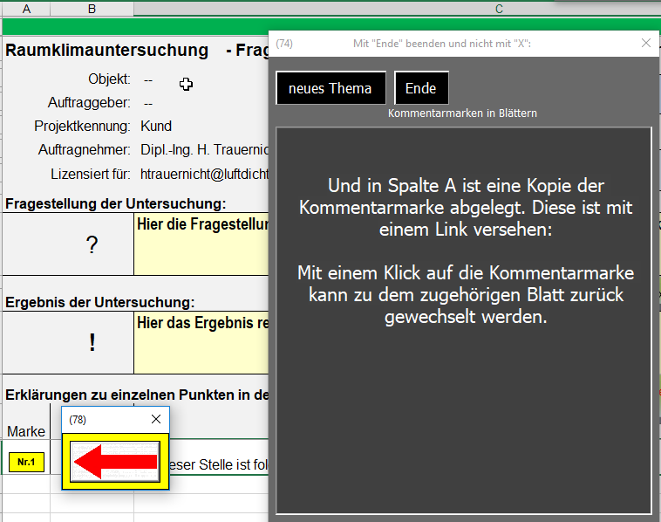

Slide 9
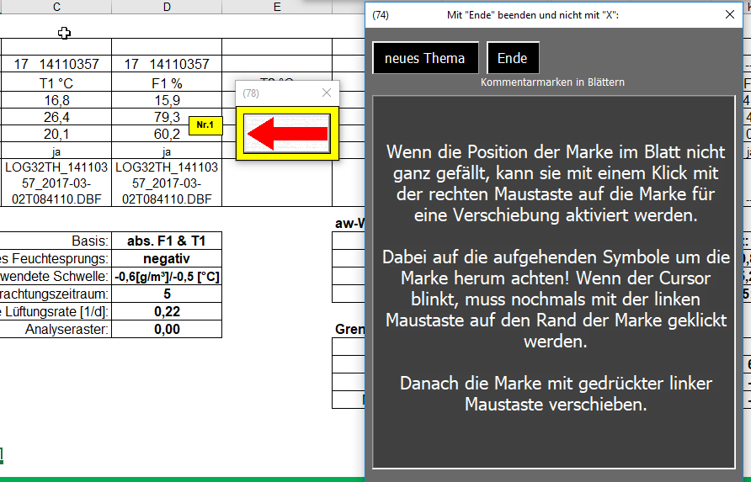
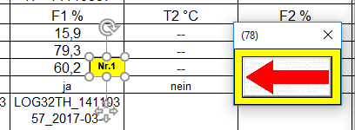

Slide 10
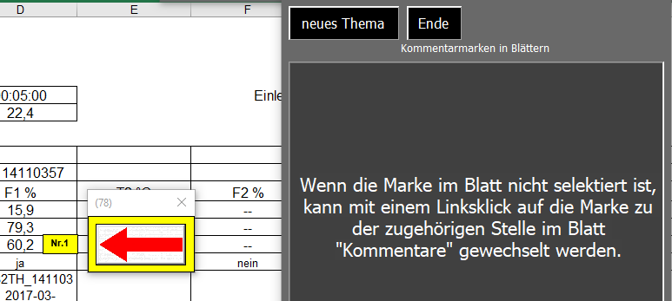
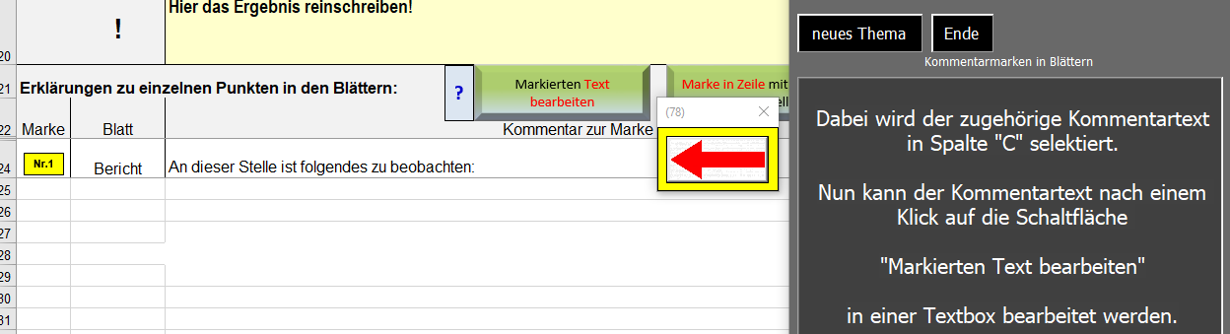

Slide 11
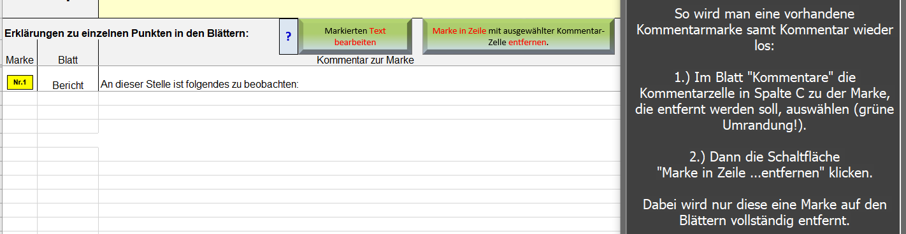

Slide 12
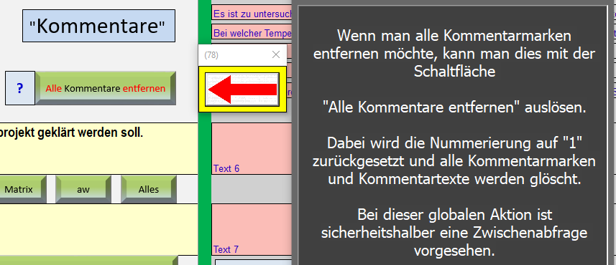

Slide 13
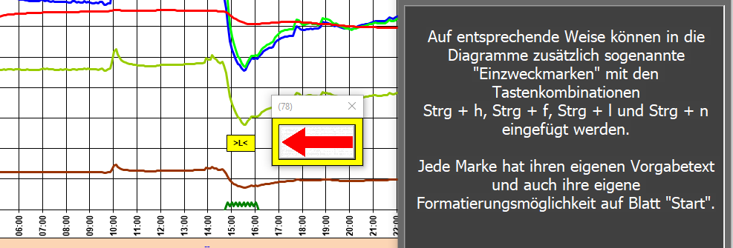

Slide 14
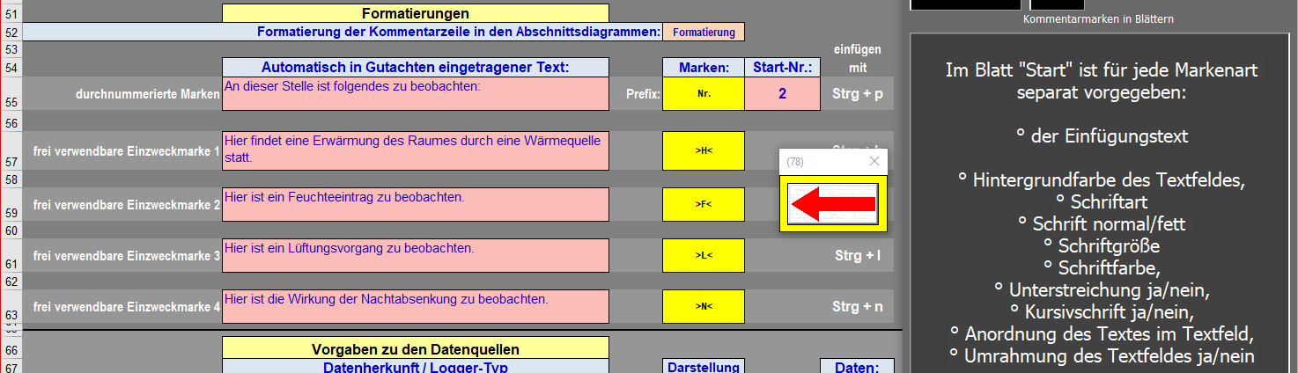
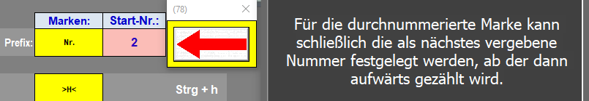

Slide 15

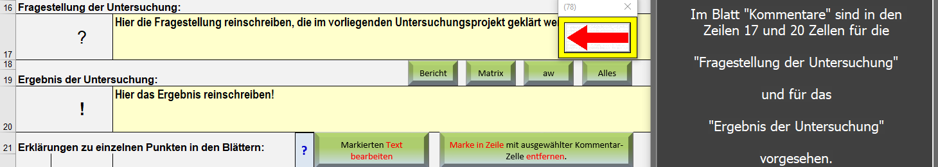
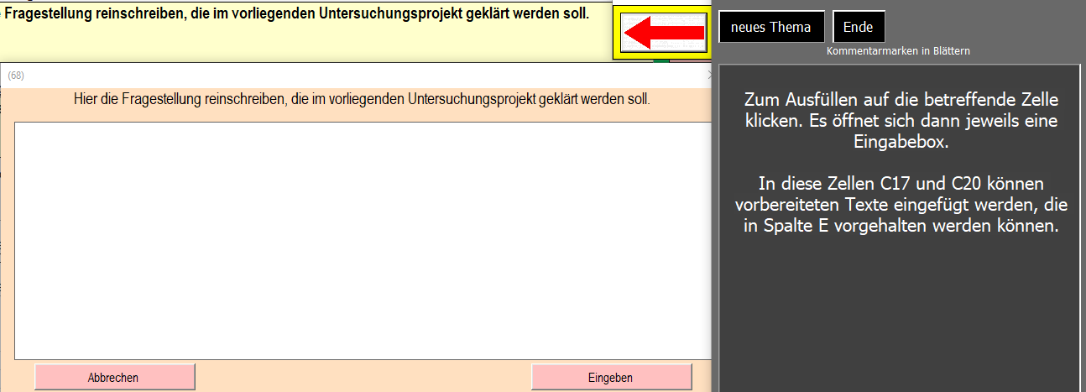

Slide 16
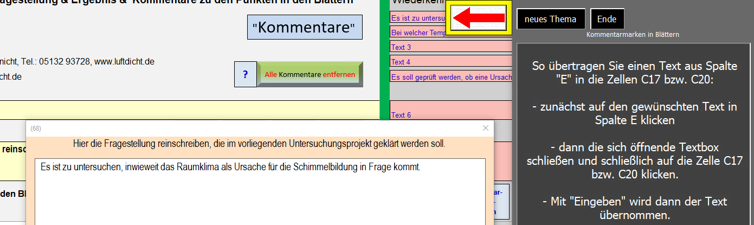
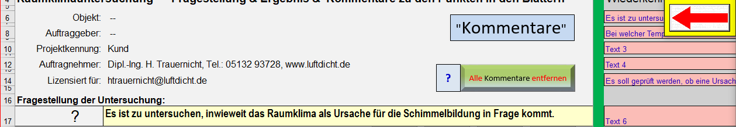

Slide 17
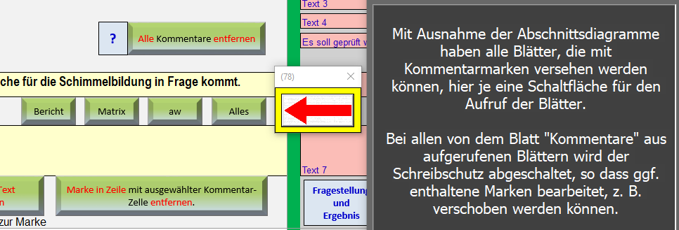

Slide 18


Slide 19

Danke für die Aufmerksamkeit
und viel Erfolg mit der
Lüftungslogger-Excelmappe!
Mir freundlichem Gruß
Herbert Trauernicht
Bei Fragen wenden Sie sich bitte an mich.
################################
Dipl.-Ing. Herbert Trauernicht
Gebäudemesstechnik
Eddenwiese 11
31319 Sehnde
Tel.: 05132 93728
E-Mail: htrauernicht@luftdicht.de
Internet: www.luftdicht.de
Forum: www.luftdicht-forum.de
################################

